Slide 1

Bài 20:
ÔN TẬP CHUNG

Slide 2
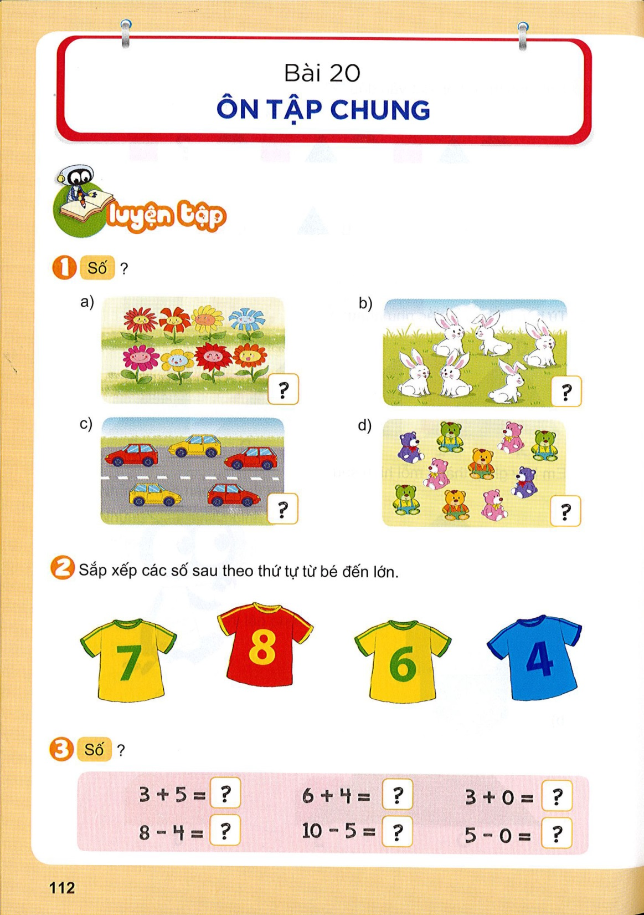
8
6
5
10

Slide 4
8
3
10
5
4
5

Slide 5
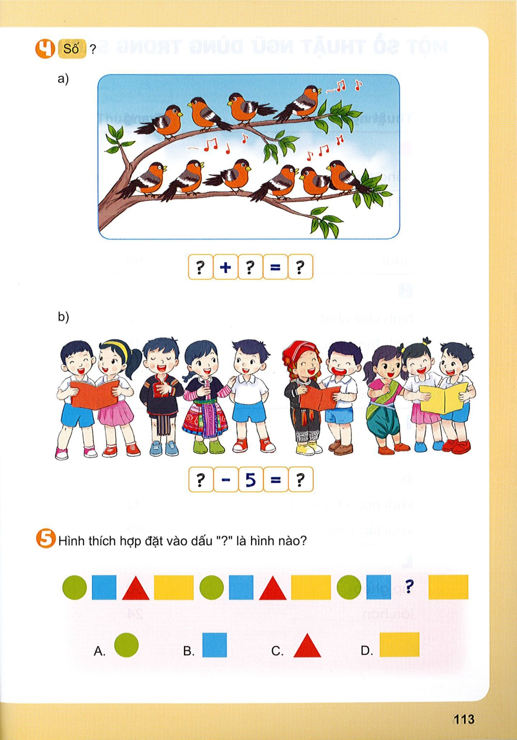
4
+
6
=
10

Slide 6
10
-
5
=
5

